Slide 1
আজকের পাঠে তোমাদের স্বাগতম

Slide 2
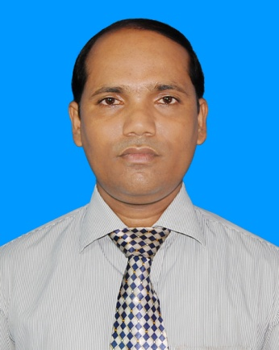
পরিচিতি
জয়দেব কুমার মন্ডল।
সহকারী শিক্ষক (কম্পিউটার)
পৈকখালী হাজী এস এন জামান মাধ্যমিক বিদ্যালয়।
ভান্ডারিয়া, পিরোজপুর।
E-mail-joyshinha@gmail.com
Cont:01775902929
শ্রেণি : ৭ম
বিষয় : বাংলা ২য়
সময় : ৫০ মিনিট
তারিখ : 1/0২/২০20

Slide 3
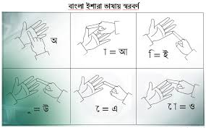
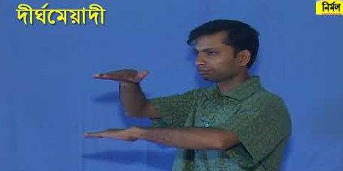
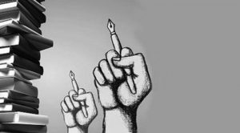
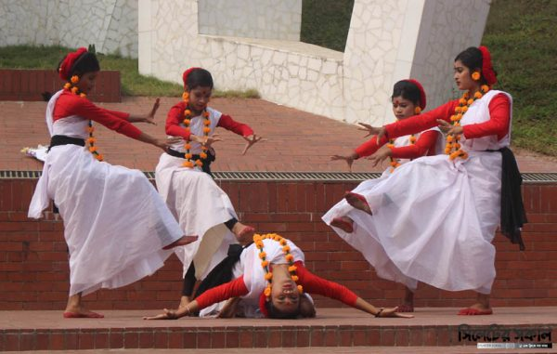
ছবিগুলো মনোযোগ দিয়ে দেখঃ
ইশারা ভাষা
অঙ্গভঙ্গি
ছবির ভাষা
নাচের ভাষা

Slide 4
আজকের পাঠ
ভাষা

Slide 5
শিখনফল
এই পাঠ শেষে শিক্ষার্থীরা----
১ । ভাষা কাকে বলে বলতে পারবে।
2। ভাষার ক্ষেত্রে সাধু ও চলিতরীতির বৈশিষ্ট্য ব্যাখ্যা করতে পারবে।
৩। ভাষার ক্ষেত্রে সাধু ও চলিতরীতির পার্থক্য করতে পারবে।

Slide 6
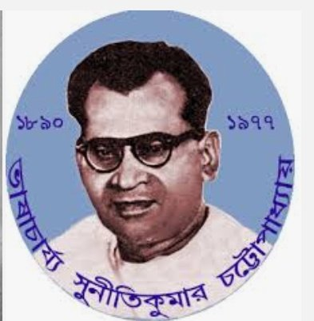
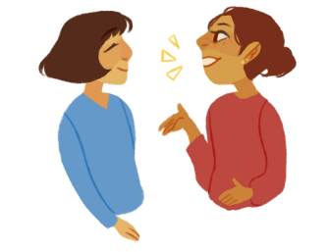
ভাষা
অর্থপূর্ণ ধ্বনিই হলো ভাষার প্রাণ ।
মনের ভাব প্রকাশ করার জন্য, বাগযন্ত্রের সাহায্যে উচ্চারিত ধ্বনির দ্বারা নিষ্পন্ন, কোনো বিশেষ জন সমাজে ব্যবহৃত, স্বতন্ত্রভাবে অবস্থিত, তথা বাক্যে প্রযুক্ত, শব্দ সমষ্টিকে ভাষা বলে ।

Slide 7
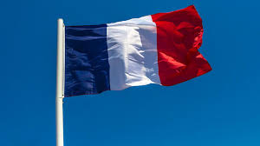
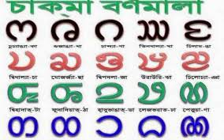
স্থান, কাল ও সমাজভেদে ভাষার রূপভেদ দেখা যায় । পৃথিবীতে সাড়ে তিনহাজারের কাছাকাছি ভাষা প্রচলিত আছে ।
বাংলা
ইংরেজি
ফরাসি
ম্যান্ডারিন
চাকমা
গারো

Slide 8
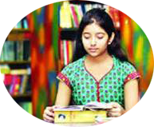
একক কাজ
১. ভাষার রূপভেদ দেখা যায় কোথায় কোথায় ?
২. চীনের ভাষার নাম কী ?
৩. ভাষার প্রাণ কী ?
৪. পশু-পাখির ডাক ভাষা নয় কেন ?
১. স্থান,কাল ও সমাজভেদে
২. মান্ডারিন
৩. অর্থ
৪. অর্থ ও ধারাবাহিকতা নেই

Slide 9
যে ভাষারীতি অধিকতর গাম্ভীর্যপূর্ণ, তৎসম শব্দবহুল, ক্রিয়াপদের রূপ প্রাচীনরূপে হয় এবং আঞ্চলিকতামুক্ত তা-ই সাধুভাষা ।
যেমন – “এক ব্যক্তির দুইটি পুত্র ছিল।”
সাধু ভাষা
ভাগীরথী নদীর তীরবর্তী স্থানে মানুষের মুখে মুখে রূপান্তর লাভ করে প্রাদেশিক শব্দ গ্রহণ করে এবং চমৎকার বাকভঙ্গি গড়ে উঠা ভাষাকে চলিত ভাষা বলে ।
যেমন – “একজনের লোকের দুটি ছেলে ছিল।”
চলিত ভাষা

Slide 10
জোড়ায় কাজ
সাধুভাষা ও চলিত ভাষা বলতে কী বুঝ তা লেখ ।

Slide 11
সাধু ভাষারীতি
চলিত ভাষারীতি
১ । সর্বজনগ্রাহ্য লেখার ভাষা ।
২ । ব্যাকরণের নিয়ম মেনে চলে ।
৩ । পদবিন্যাস সুনির্দিষ্ট ।
৪ । তৎসম শব্দের ব্যবহার বেশী ।
৫ । বক্তৃতা, ভাষণ ও নাটকের উপযোগী
নয় ।
৬ । সর্বনাম, ক্রিয়া ও অব্য্য পদের পূর্ণরূপ
ব্যবহৃত হয় ।
৭ । গুরুগম্ভীর, দুর্বোধ্য ও মন্থর ।
৮ । অপরিবর্তনশীল তাই কৃত্রিম ।
১ । সর্বজনগ্রাহ্য মুখের ও লেখার ভাষা ।
২ । ব্যাকরণের নিয়ম মেনে চলে না।
৩ । পদবিন্যাস অনেক সময় পরিবর্তিত
হয় ।
৪ । তৎসম শব্দের ব্যবহার কম ।
৫ । বক্তৃতা, ভাষণ ও নাটকের উপযোগী।
৬ । সর্বনাম, ক্রিয়া ও অব্য্য পদের সংক্ষিপ্ত
ব্যবহৃত হয় ।
৭ । চটুল, সরল ও সাবলীল ।
৮ । পরিবর্তনশীল তাই জীবন্ত ।

Slide 12
মূল্যায়ন
১ । প্রমীত ভাষারীতি কোন নদীর তীরে গড়ে উঠেছিল ?
২ । সংবিধানের কোথায় লিপিবদ্ধ আছে প্রজাতন্ত্রের রাষ্ট্রভাষা হবে বাংলা ?
৩ । গারোদের ভাষার নাম কী ?
৪ । পৃথিবীর কত লোক বাংলা ভাষায় কথা বলে ?
১ । ভাগীরথী নদীর তীরে ।
২ । প্রথমভাগের তৃতীয় অনুচ্ছেদে ।
৩ । আচিক ভাষা ।
৪ । ত্রিশ কোটি লোক ।

Slide 13
দলীয় কাজ
সাধু ও চলিত ভাষারীতির বৈশিষ্ট্যগুলো লেখ ।

Slide 14
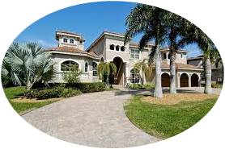
বাড়ির কাজ
সাধু ভাষায় পাঁচটি বাক্য লেখ ।

Slide 15
ক্লাসের সবাইকে ধন্যবাদ জানিয়ে শেষ করছি

